Slide 1

11 МАЙ - св.св.КИРИЛ И МЕТОДИЙ СПОМЕН ЗА ПЪРВИТЕ АПОСТОЛИ
От Виктор Йошов VI б клас

Slide 2
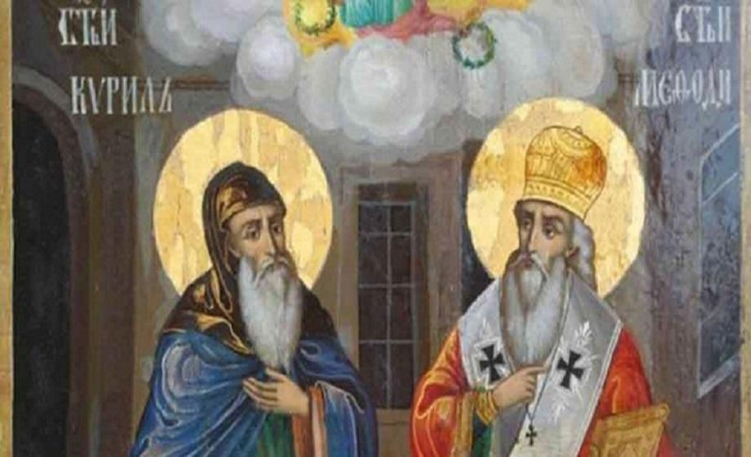
11 МАЙ - св.св.КИРИЛ И МЕТОДИЙ СПОМЕН ЗА ПЪРВИТЕ АПОСТОЛИ
През Възраждането 11 май се утвърждава като важен ден от празничната система на българите – Ден за почит на светите братя Кирил и Методий.
Този ден, според съвременната терминология, би могъл да бъде определен като продукт на волята на формиращото се през Възраждането гражданско общество в етническите граници на поробената българска държава.

Slide 3
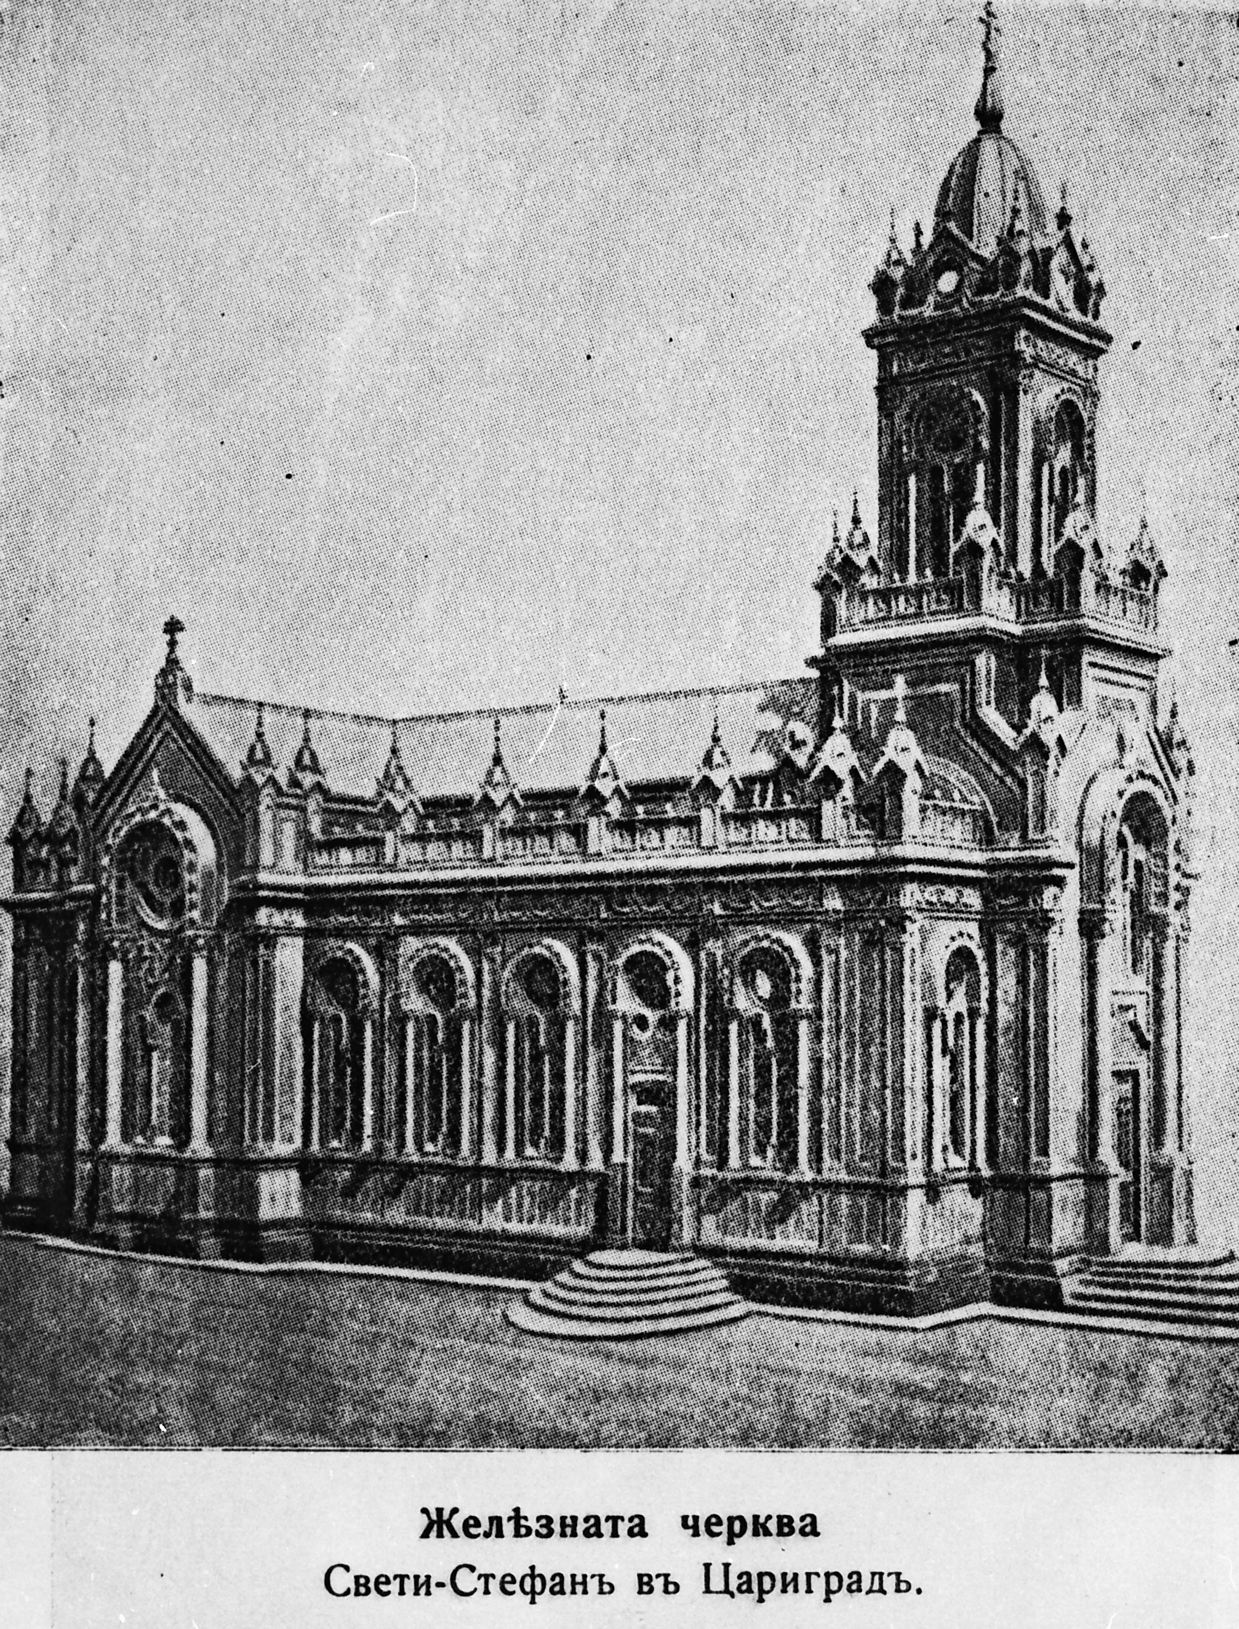
11 МАЙ - св.св.КИРИЛ И МЕТОДИЙ СПОМЕН ЗА ПЪРВИТЕ АПОСТОЛИ
Светският празник за Св.св.Кирил и Методий, който се доразвива като специфично българско явление, бележи началото си през Възраждането и се свързва с училищните тържества, които са били организирани на 11 май, когато Църквата отбелязва празника на двамата свети братя.
През 1857 г. денят на светите братя е почетен в българската църква "Св. Стефан" в Цариград, заедно със служба и за св. Иван Рилски. От страниците на Цариградски вестник от 26 април 1858 г. будните ескизаарски граждани научават, че в Пловдив и други градове българите започнали да честват вместо „Три светии” „Св.Св. Кирил и Методий” като училищен празник. По същото време х. Г. Славов донася от Цариград „минейник – служба” за светите братя, съставен от архимандрит Неофит Рилски на църковно-славянски език.

Slide 4
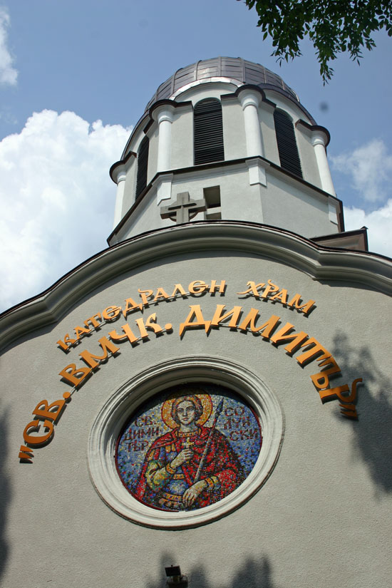
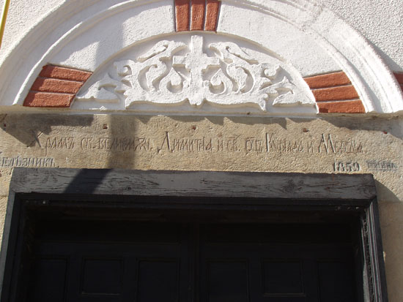
11 МАЙ - св.св.КИРИЛ И МЕТОДИЙ СПОМЕН ЗА ПЪРВИТЕ АПОСТОЛИ
На 11 май 1858 г. този ден е отпразнуван и в Ески Загра (Стара Загора) по идея на учителя С. П. Иванов с „божествена служба” и вълнуващо слово за живота и делото на Кирил и Методий.
По-късно една от църквите в града – „Св. Димитър” се сдобива с второ патронно име „Св. Св. Кирил и Методий”. Ако съдим по запазения на южния вход текст това е станало не по-късно от 1859 г.
От 1863 г., 11 май се установява като църковен празник на светите равноапостоли Кирил и Методий.

Slide 5
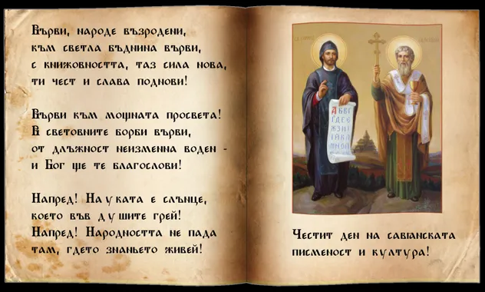
11 МАЙ - св.св.КИРИЛ И МЕТОДИЙ СПОМЕН ЗА ПЪРВИТЕ АПОСТОЛИ
След Освобождението 11 май става общоучилищен празник на славянските първоучители. Тогава се заражда идеята за химн. През 1892 г. в Русе, Стоян Михайловски, тогава учител в Мъжката гимназия, написва "Върви народе възродени". През май 1901г. учителят от Петокласното Ловчанско училище Панайот Пипков написва музиката към текста.
С въвеждането на Григорианския календар през 1916 г. празникът, отбелязван от държава и Църква, вече се чества на един ден - само на 24 май. След 1969 г. се провежда изкуствена секуларизация чрез отделяне на църковния от светския календар, затова днес вече си имаме два празника - църковен (11 май) и светски (24 май).

Slide 6
11 МАЙ - св.св.КИРИЛ И МЕТОДИЙ СПОМЕН ЗА ПЪРВИТЕ АПОСТОЛИ
В годините на засилен интерес към историческо ни минало и преоткриване на важни моменти свьрзани с периоди на вьзход на бьлгарската дьржава, нашите вьзрожденци отделят достойно място на ролята на славянските просветители за културно-историческото развитие на Източна Европа.
След повече от един век - през 1980 год., това признание идва и от папа Йоан Павел II, който ги обявява за покровители на Европа.
11 май е значим, доколкото е положил началото на една „славянска култура”, която и днес продължава да сближава отделните славянски племена. Този ден е важен и доколкото отваря една от онези страници в историята, в които „българският гений е записал важни и знаменити събития”, доколкото и ние сме допринесли с нещо „за историята на общочовеческия напредък”.

Slide 7
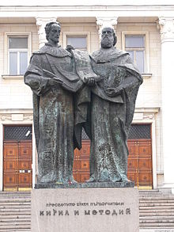
КИРИЛ И МЕТОДИЙ - Живот и дело
Писмените извори не ни предлагат достатъчно данни и затова сега в историческата наука са малко твьрдо установените факти от жизнения пьт и дейността на двамата братя. в Солун. Бащата Льв е друнгарий - висока военна и административна длъжност в държавната йерархия. От по-късни извори е известно, че майката Мария е от славянски произход.
Светското име на Методий не е известно. След 10 годишна административна дейност като управител на област северно от Солун, той се оттегля в манастира Полихрон в Мала Азия, пьрвоначално като монах, а по-кьсно и като игумен на манастира.
През периода от 860 до 867 год. Участва в различни мисии заедно с брат си Кирил - при хазарите, в Моравия, Рим и Венеция. След 869 год. се установява в Панония като папски пратеник.

Slide 8
КИРИЛ И МЕТОДИЙ - Живот и дело
Към 873 год., след като е освободен от заточение наложено му от църковен съд, защото „проповядвал незаконно”, Методий се връща в Панония, а по-късно в Моравия където е ръкоположен отново за епископ. Умира на 6 април 885 год. и е погребан във Велеград – столицата на Великоморавия.
Въпреки, че е подложен на непрекъснати гонения от немските духовници, той оставя завидно наследство от преводни и оригинални книги и подготвя около 200 ученици за свещеници, които да проповядват християнската вяра на славянски език.
Константин е светското име на седмото дете на Лъв и Мария. Монашеското име Кирил той приема 50 дни преди смъртта си. Роден е в края 826 или началото на 827 година. Получил образование в прочутата Магнаурска школа при мъдри учители - патриарх Фотий и Лъв Граматик. Титлата „философ” получава именно тук за изключителните си интелектуални умения.
През 855 год. осъществява първата си дипломатическа мисия – при арабския халиф Мутавакил. След завръщането от Багдад се установява при своя брат в манастира Полихрон.

Slide 9
КИРИЛ И МЕТОДИЙ - Живот и дело
По-късно изпълнява различни дипломатически и религиозни мисии - при хазарите, Моравия, Рим, Венеция. През декември 867 год. заедно с брат си Методий и техните ученици са приети в Рим от папа Адриан II, който тържествено освещава славянските книги. В същата година е една от най-значимите му публични изяви. При диспута във Венеция с привържениците на „триезичието”, според които словото божие може да се проповядва само на три езика - европейски, латински и гръцки, Константин - Кирил Философ изнася реч в която защитава славянския език. Забележителни са за поколения наред неговите слова: „ Бог не праща ли еднакво дъжд на всички? Също тъй слънцето не грее ли за всички? И не дишаме ли еднакво всички въздух? И как вие не се срамувате като признавате само три езика и като повелявате щото всички други народи да бъдат глухи и слепи?”
Житейският път на Константин - Кирил Философ прекъсва на 14 февруари 869 год.

Slide 10
Благодаря за вниманието

